Slide 1
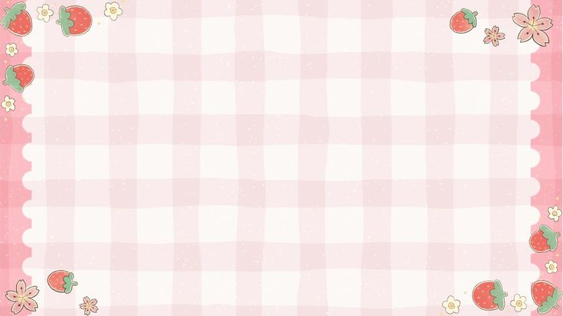

博博在新聞中發現最近網絡世界發生了好多事情，妙妙向博博介紹T.A.L.K.隊員。

Slide 2
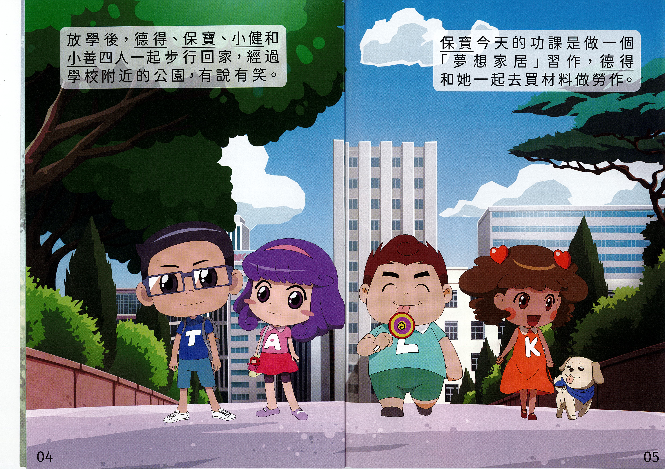

Slide 3
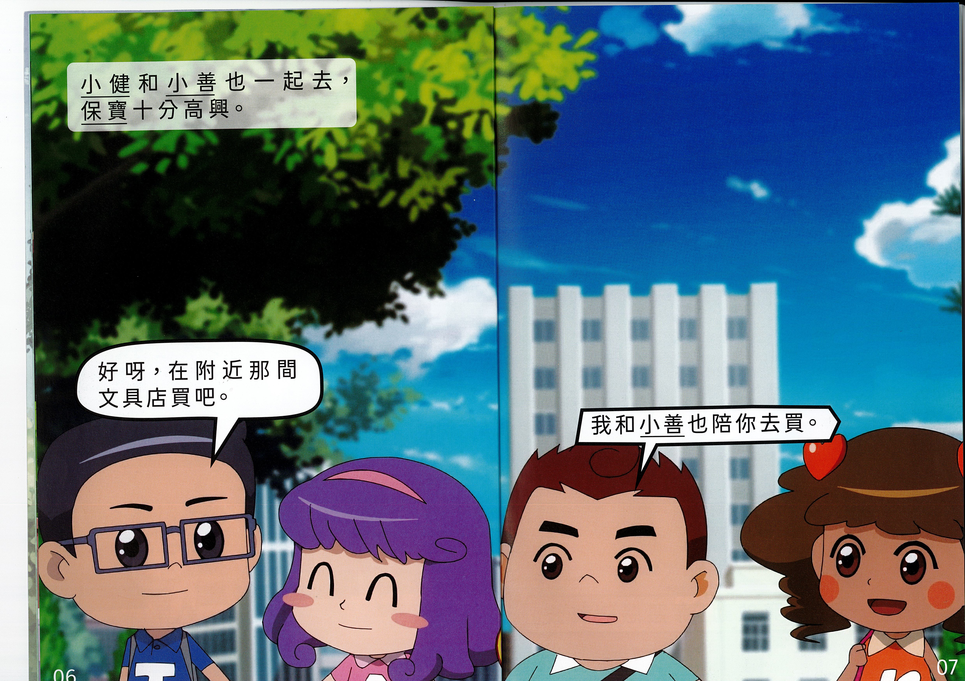

Slide 4
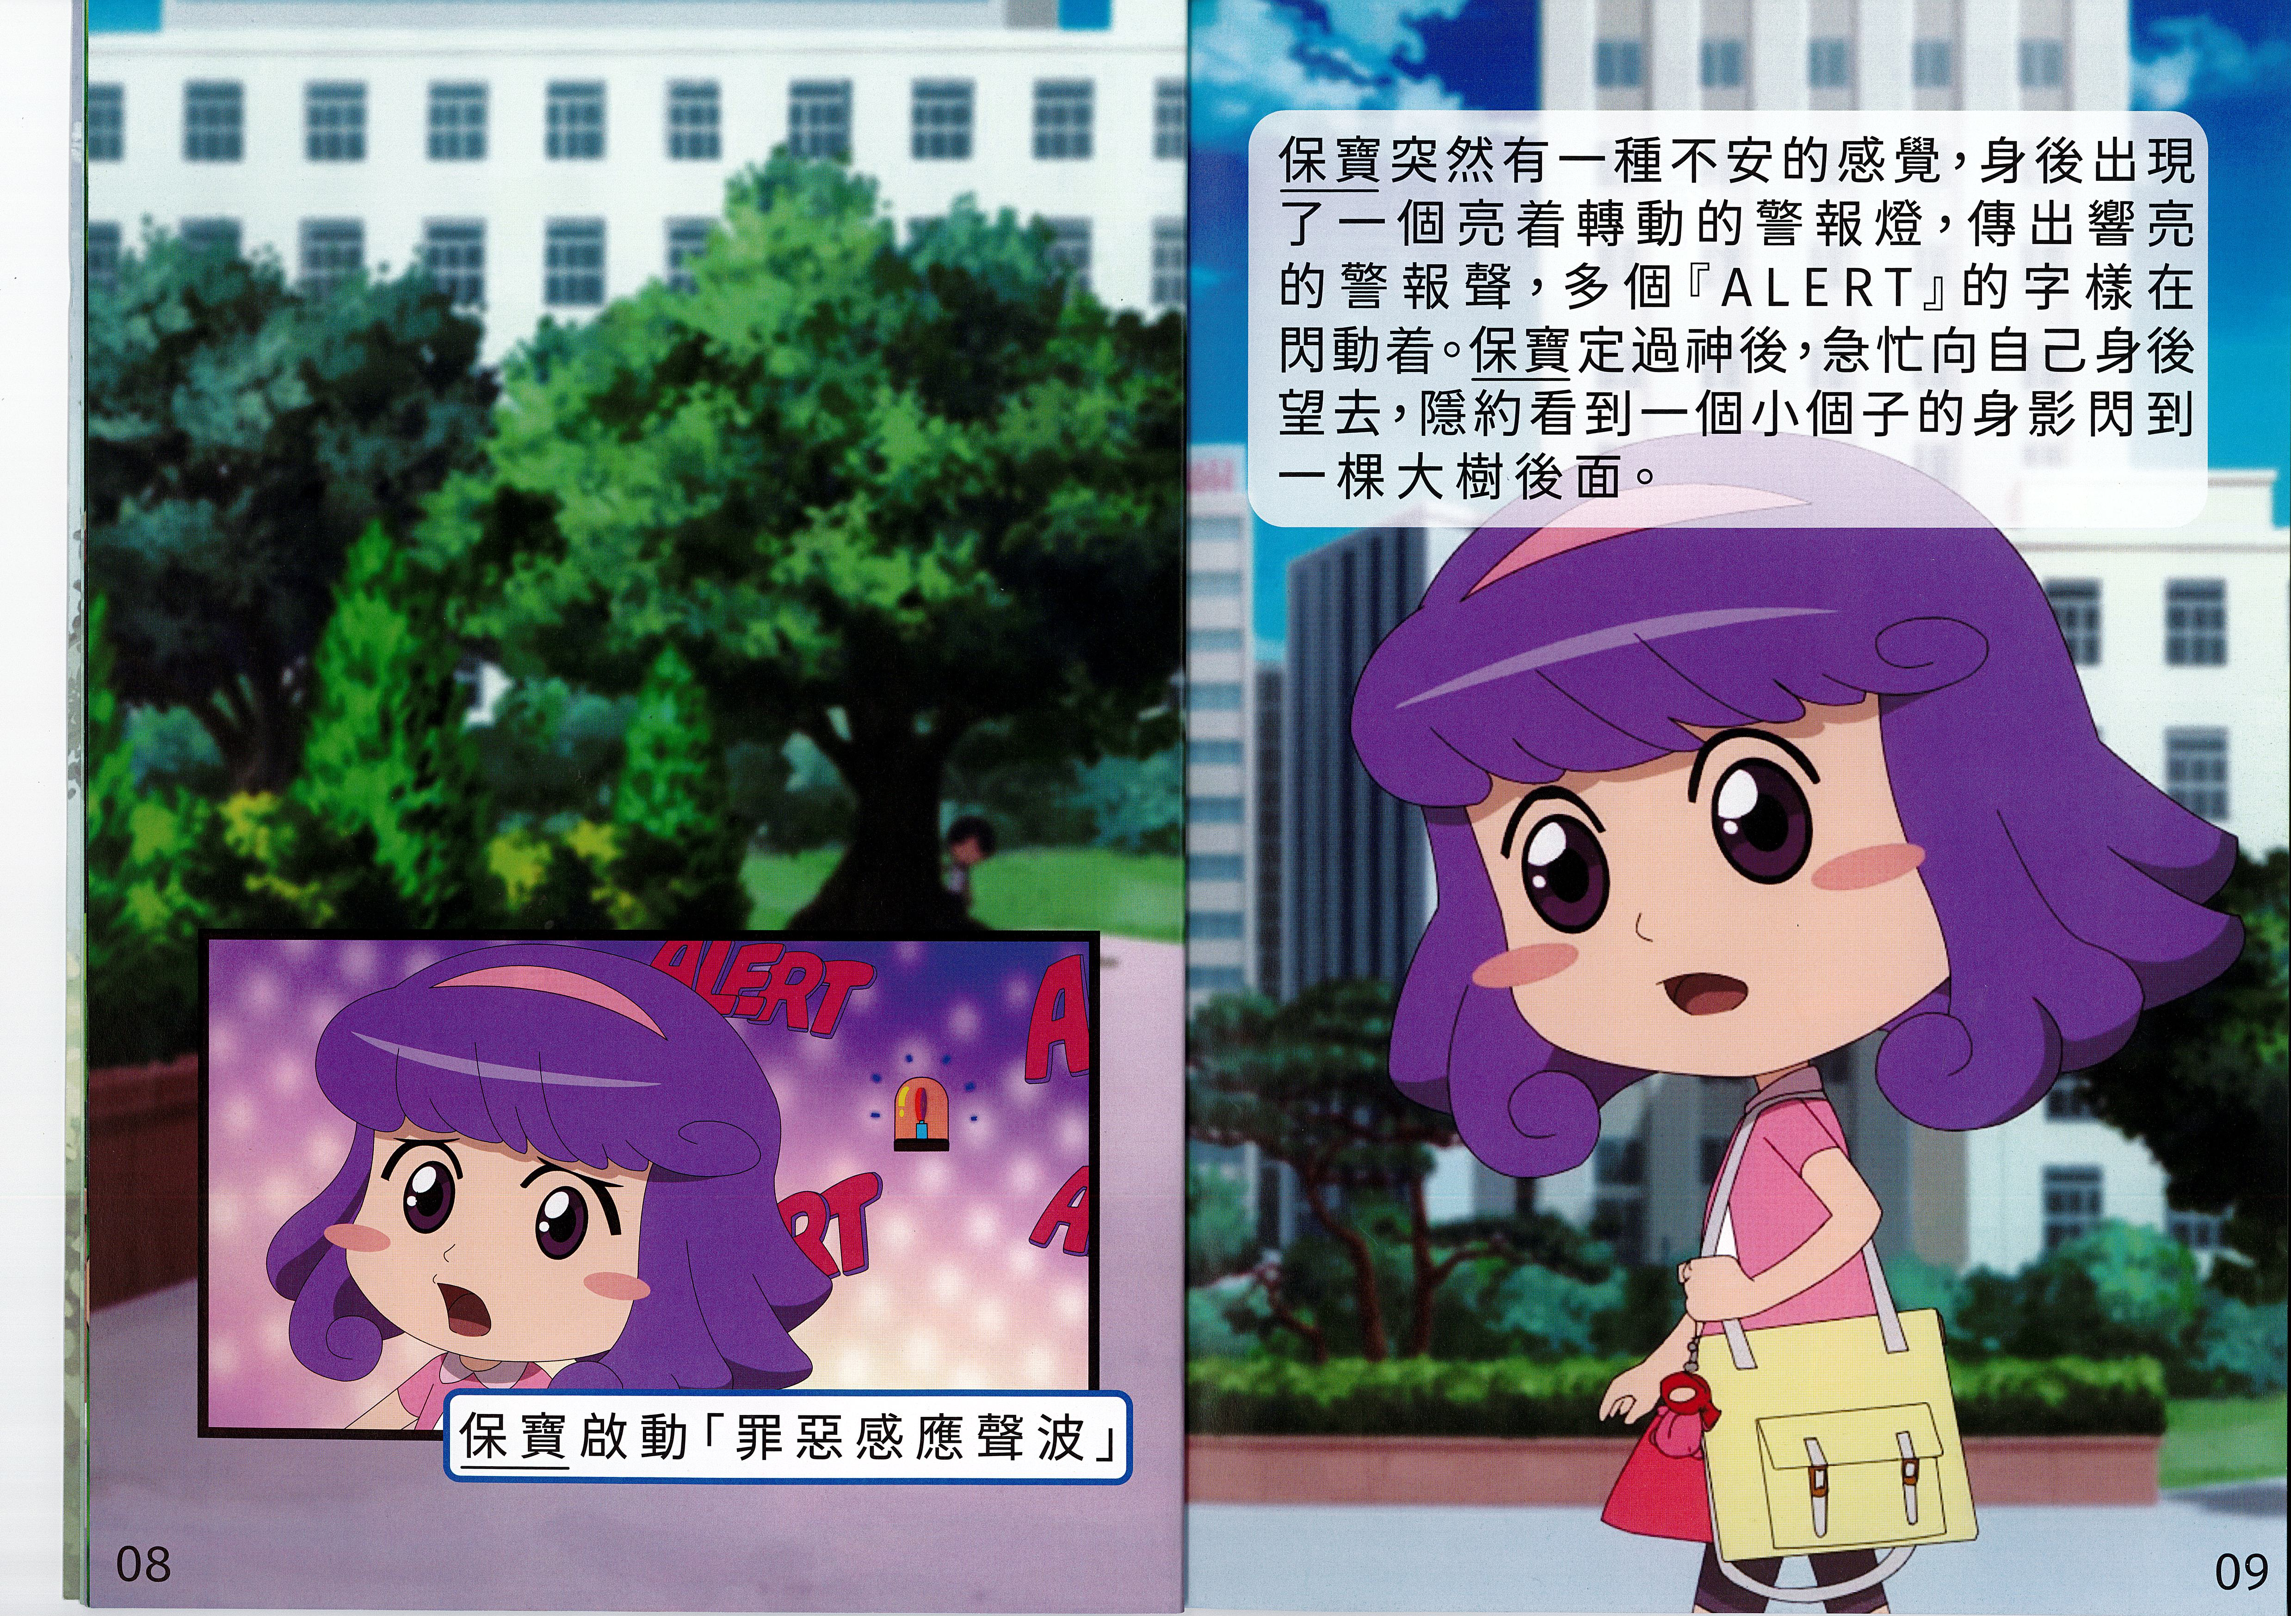


發生什麼事？

Slide 5
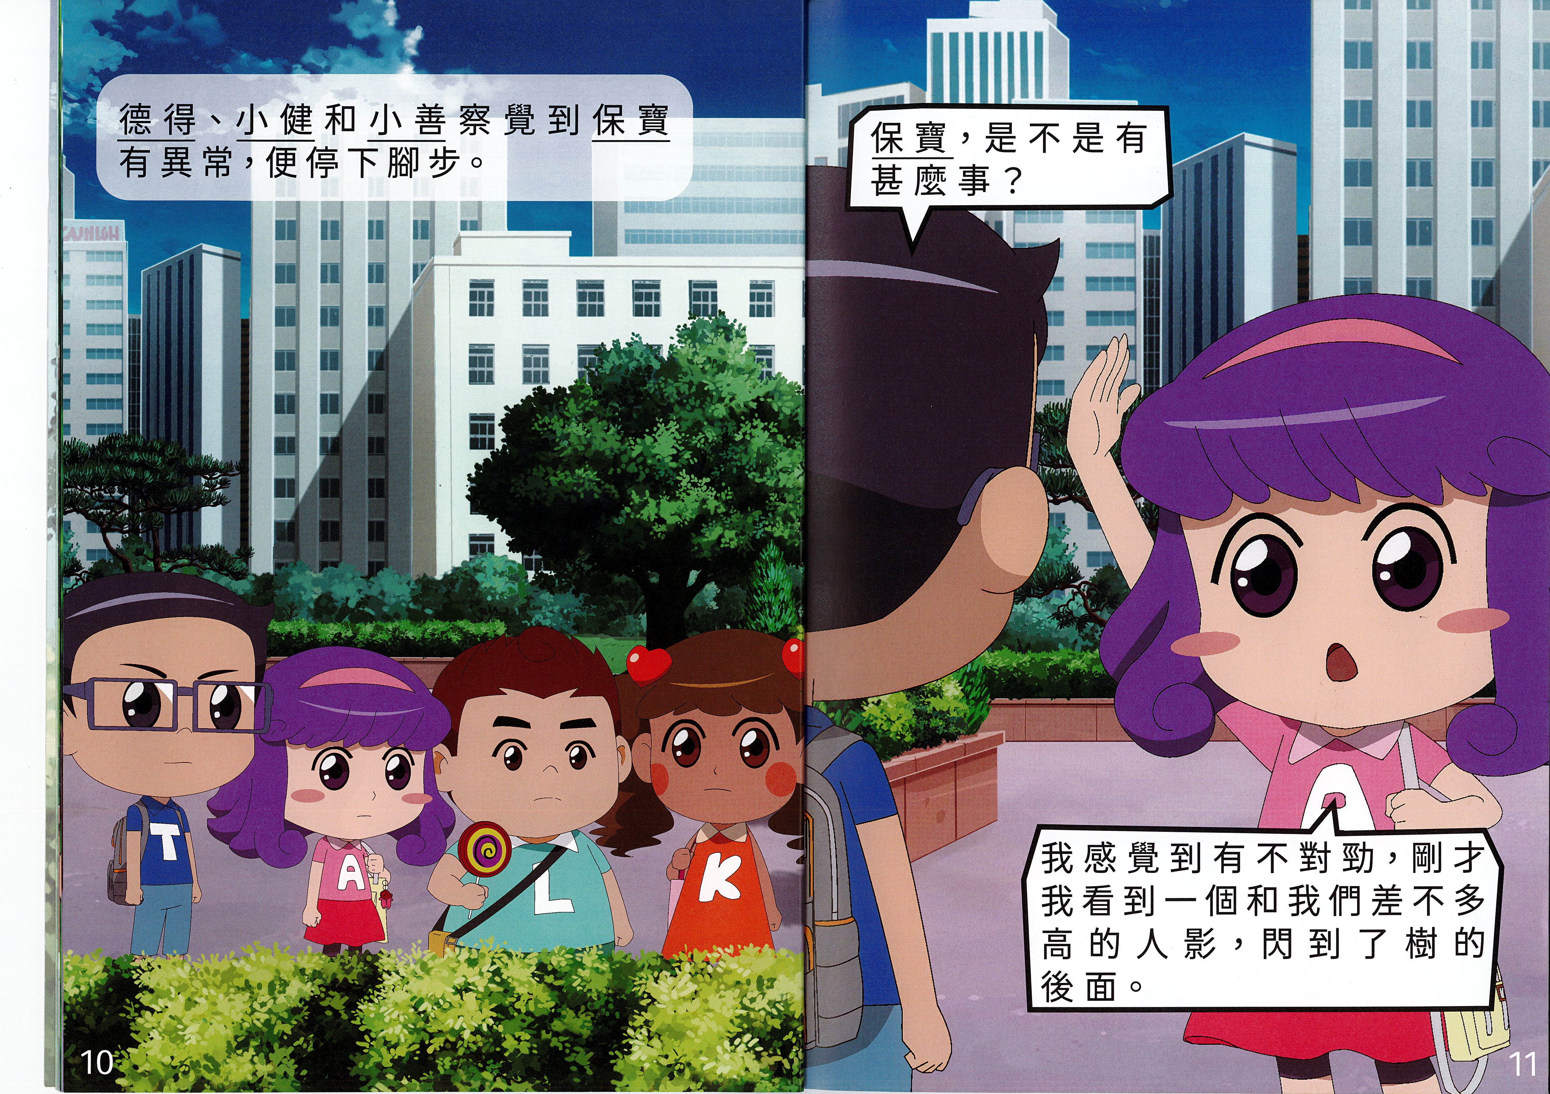
出示法寶袋，介紹小法寶用途，使用法寶解決故事中出現的問題。

Slide 6
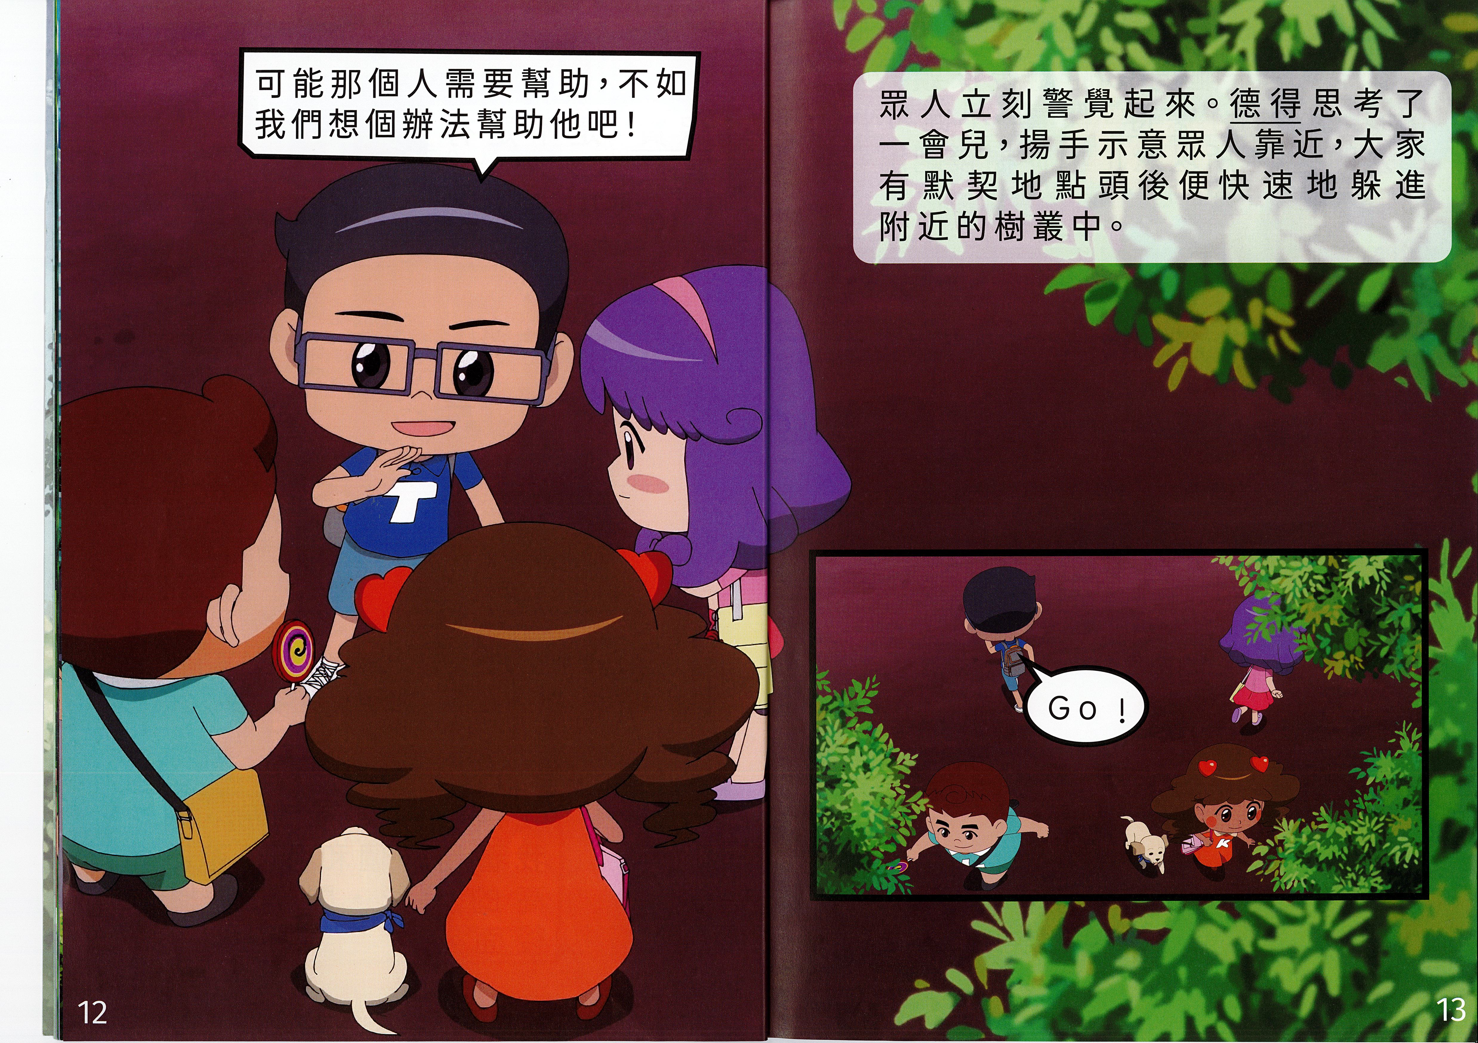

Slide 7
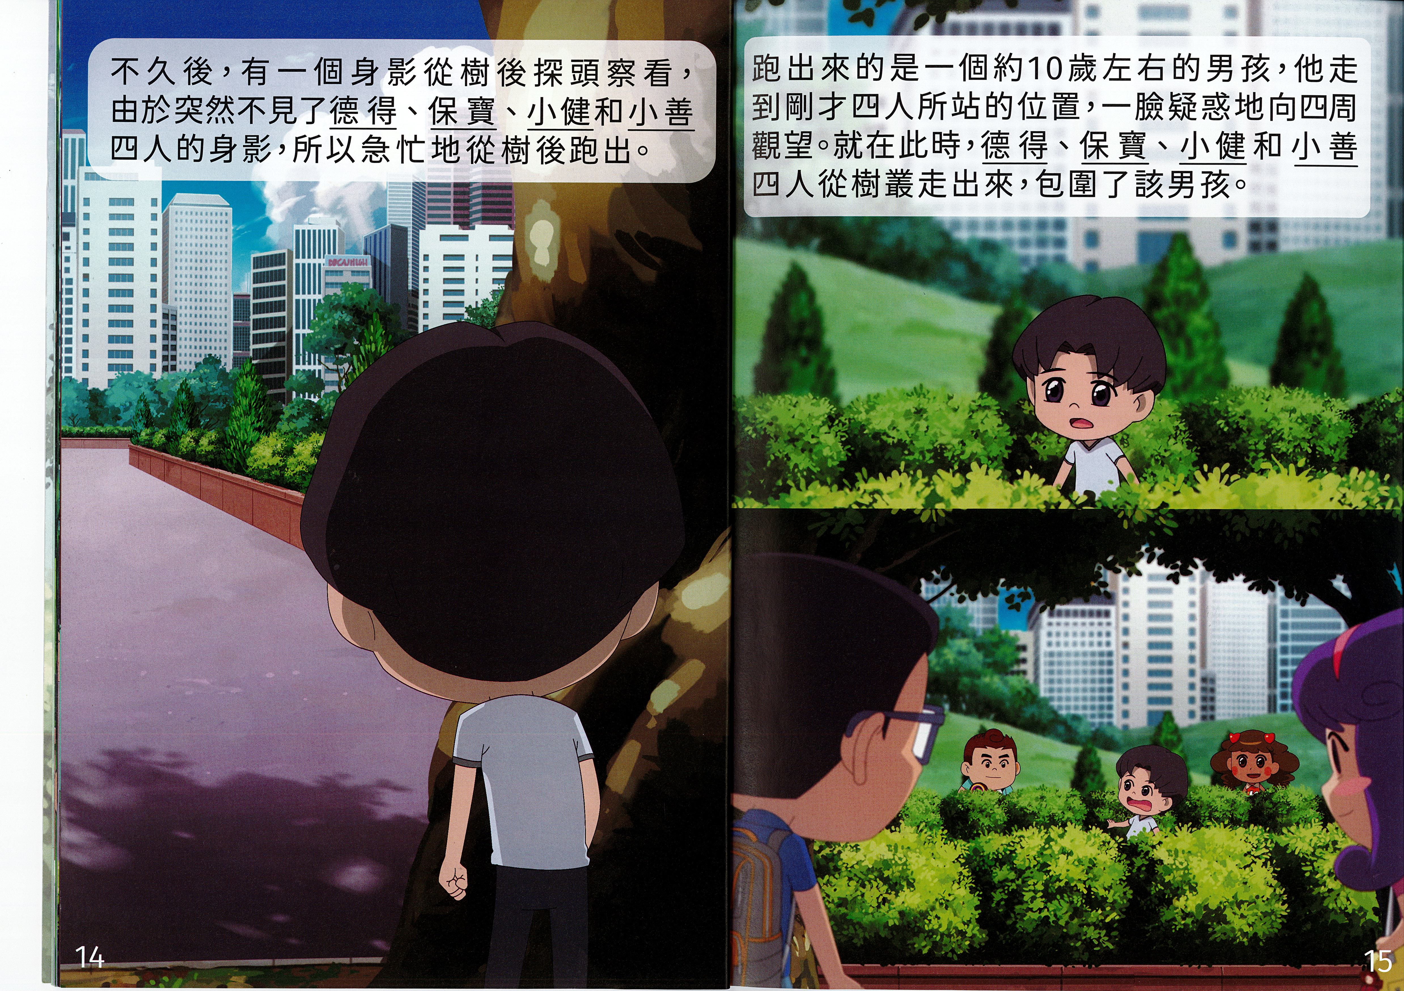

Slide 8
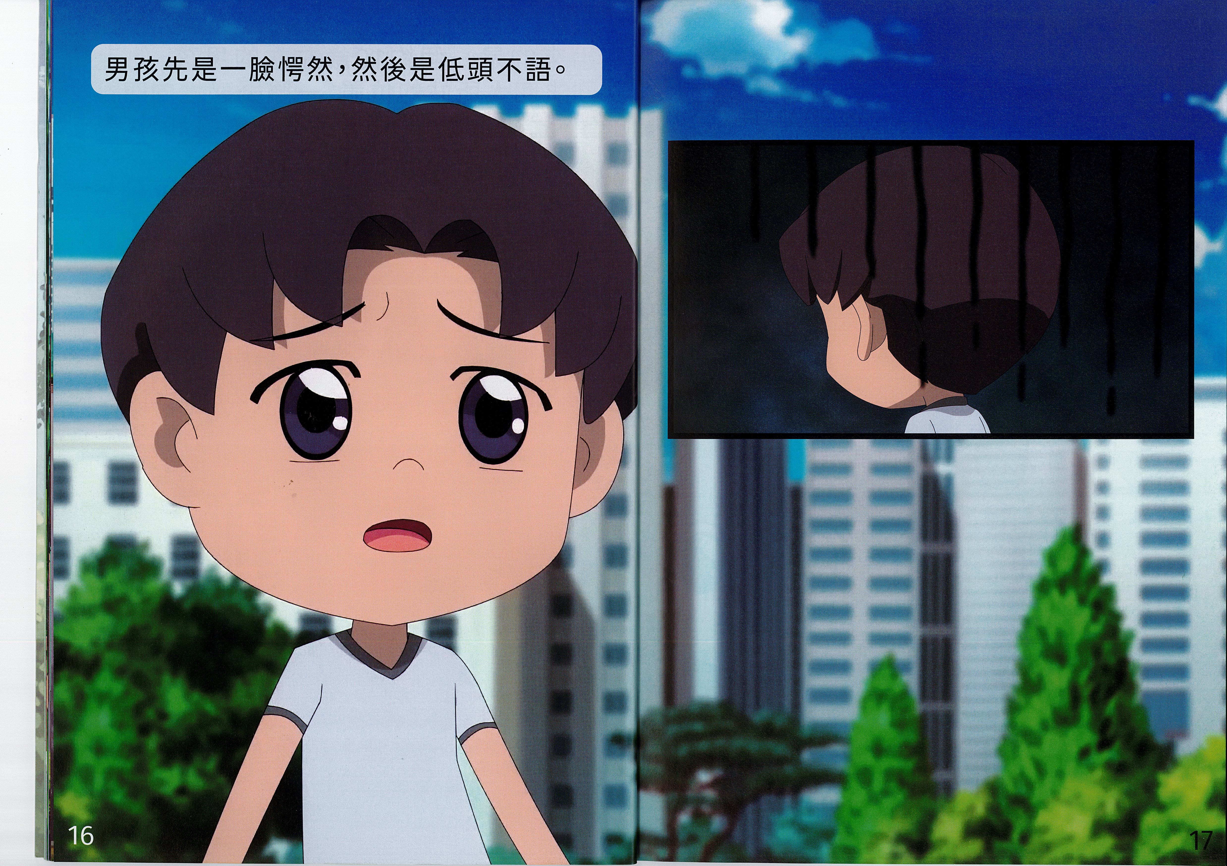

Slide 9
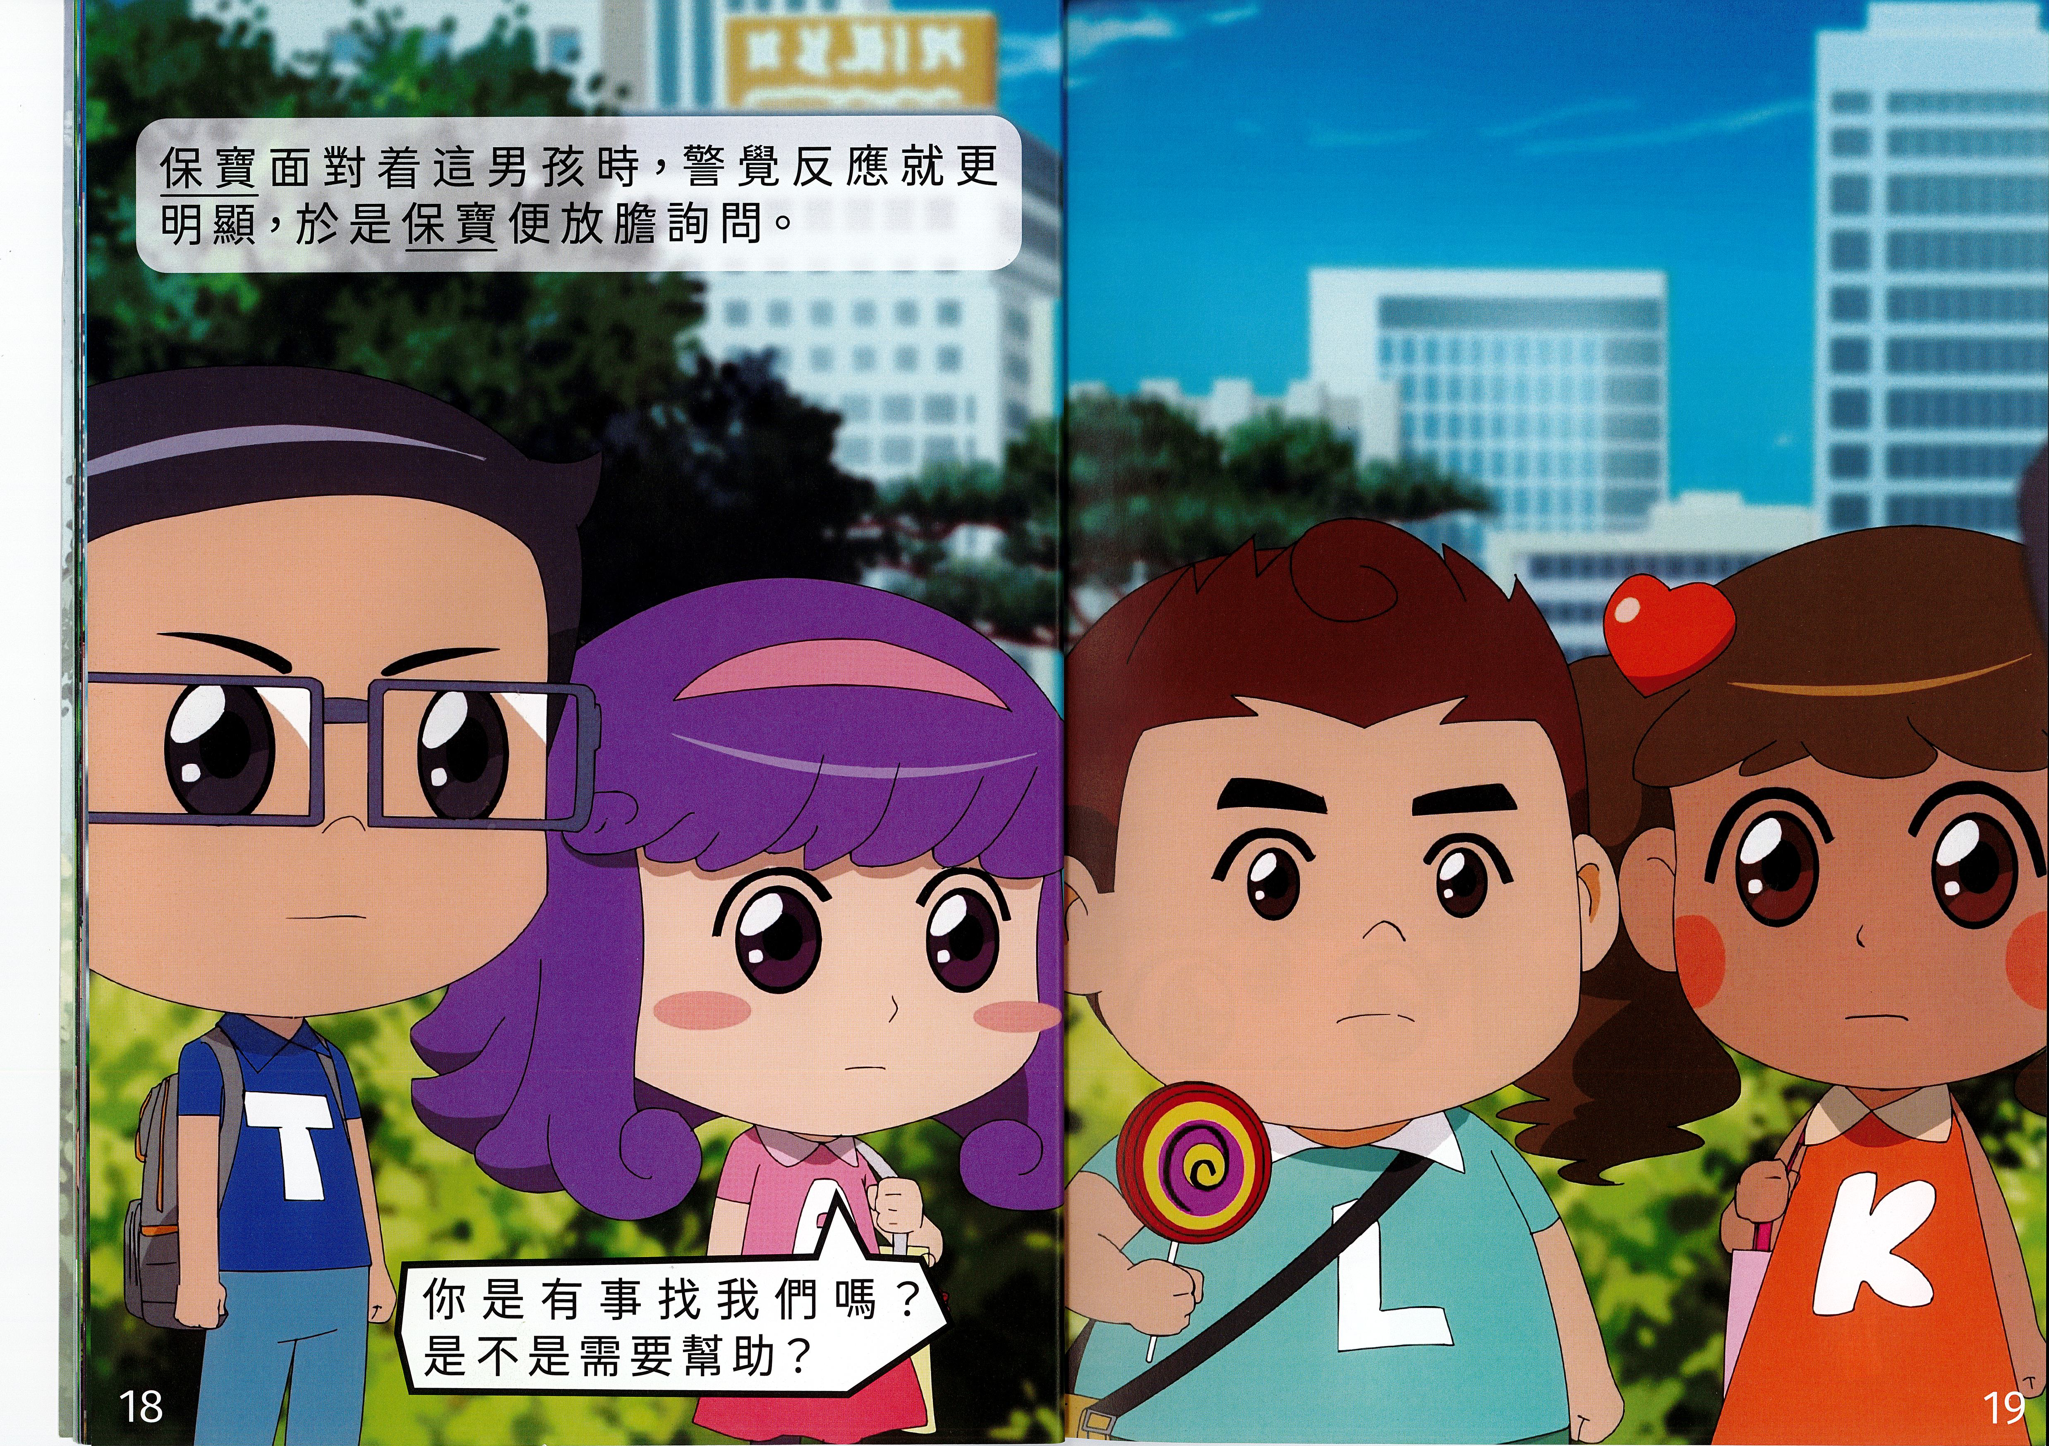
小法寶解決問題

Slide 11


